Slide 1
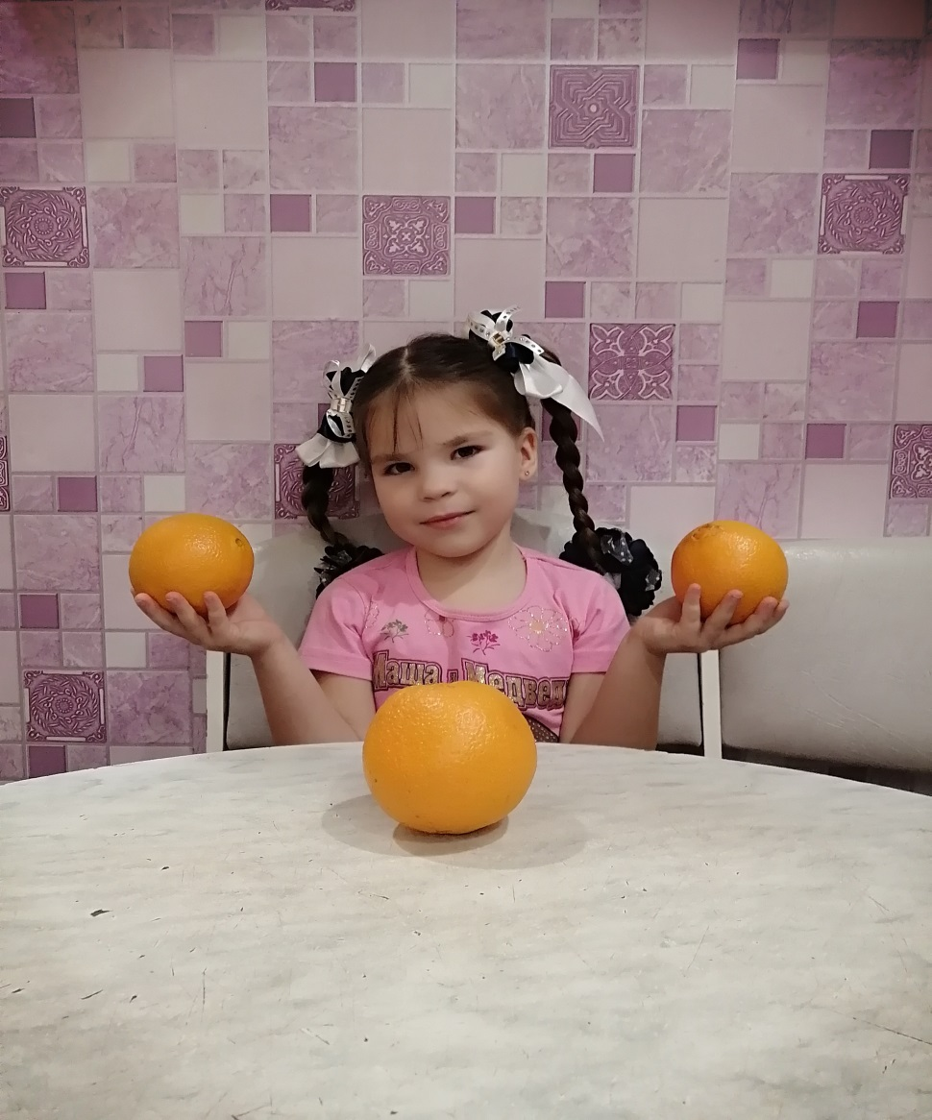
Исследовательский проект «Мой приятель – Апельсин!
Работу выполнила воспитанница
ГКП с. Зарослое: Золотова Маргарита
Руководитель: воспитатель– Золотова О.А.
2020 год

Slide 2
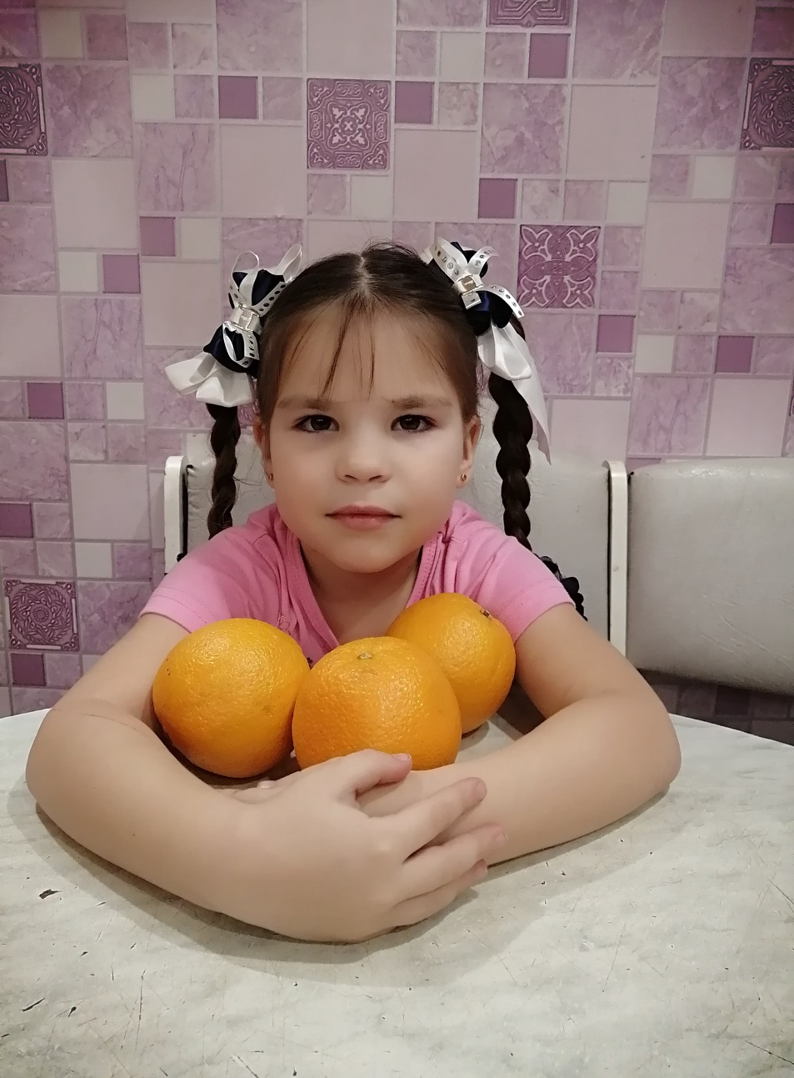
Актуальность
моей исследовательской работы заключается в том, что я очень люблю апельсины. В нашей группе тоже все мои друзья любят апельсины, но не все ребята нашей группы знают какой он интересный и необычный. Я решила исследовать апельсин и рассказать о его необычных свойствах.

Slide 3
Возникновение проблемы
Я знаю, что апельсин - один из самых распространенных цитрусовых фруктов. Его считают полезным средством от простуды, особенно в зимний и осенний периоды. Когда я провела опрос среди ребят нашей группы, то узнала, что в сравнении с другими фруктами апельсин нравится не всем ребятам. Поэтому захотела узнать побольше о его необычных свойствах и поделиться знаниями со своими друзьями.

Slide 4
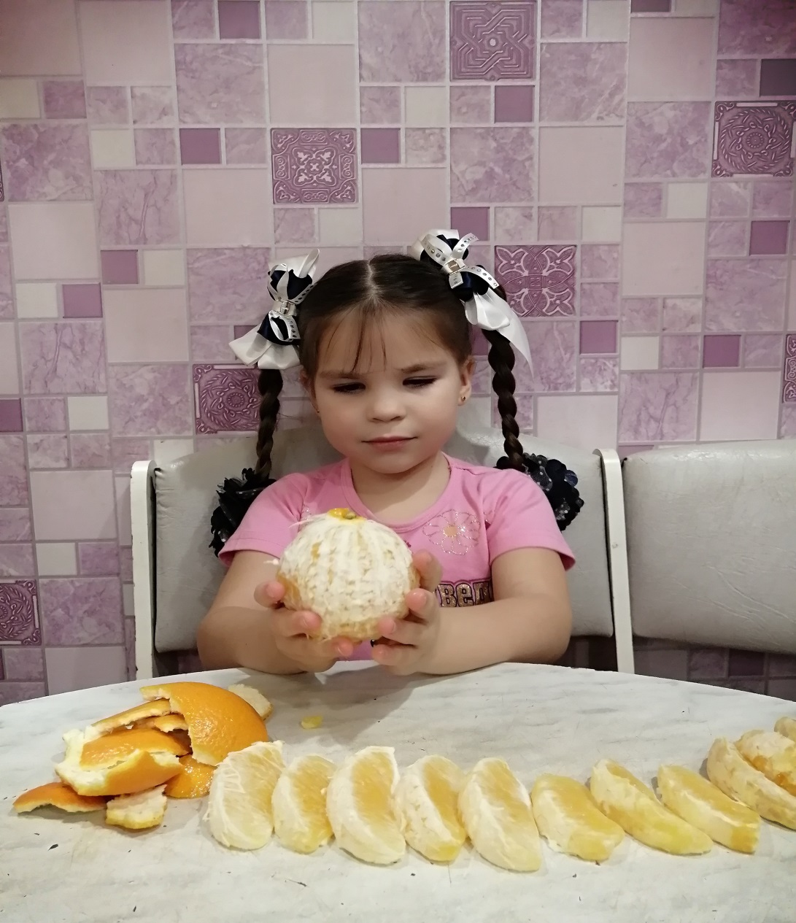
Цель проекта
познакомиться с полезными свойствами апельсина, выделить их достоинства и необычные особенности использования в жизни человека.

Slide 5
Задачи:
• Собрать сведения об апельсине. • Узнать о свойствах апельсина. • Доказать возможность применения свойств апельсина в жизни человека. • Провести серию опытов и наблюдений по изучению свойств апельсина и взаимодействию его с другими веществами и предметами. • Выявить знания сверстников об апельсине. • Провести анализ полученных результатов, сделать выводы по теме исследования. • Познакомить ребят с необычными свойствами апельсина.

Slide 6
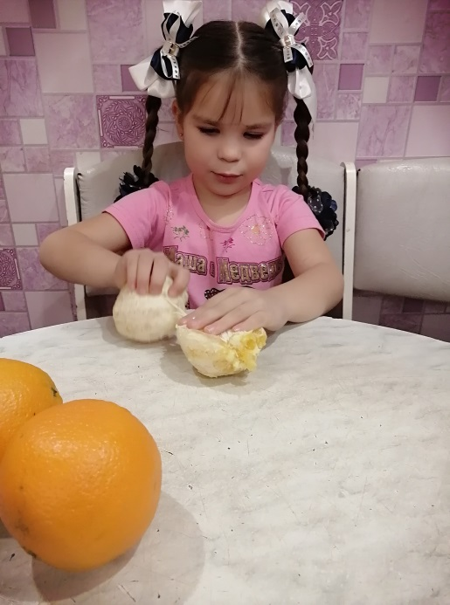
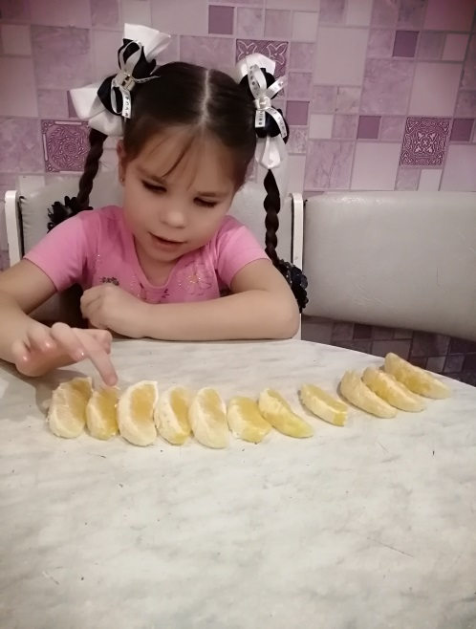
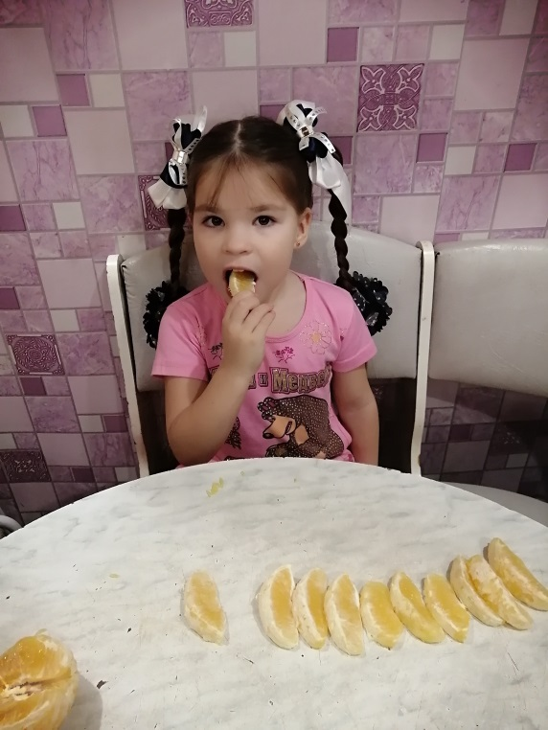
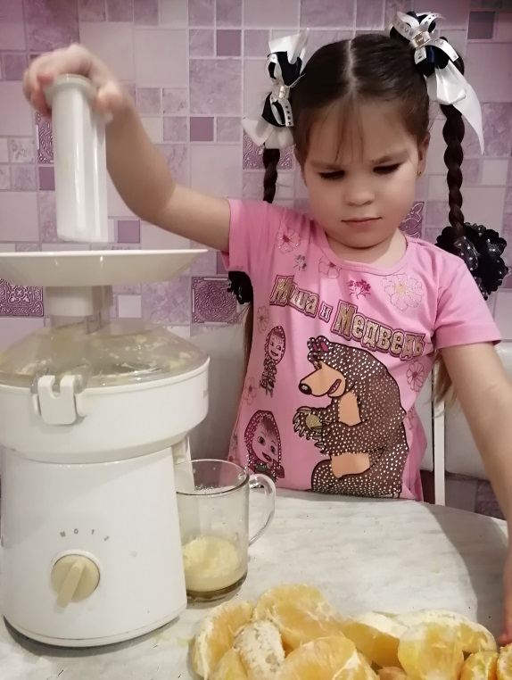
Гипотеза
Если мы проведем опыты с апельсином, то узнаем о нем что-то новое и интересное?

Slide 7
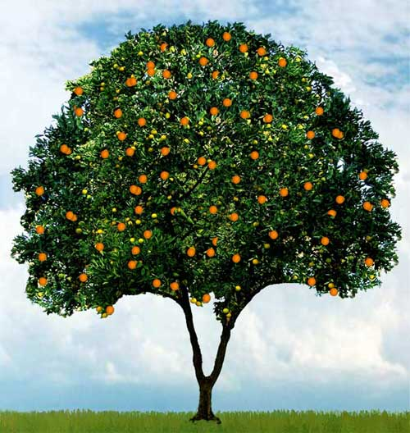
Из литературы я узнала, что апельсин представляет собой вечнозелёное плодовое растение, относится к роду цитрусовых. До настоящего времени биологам так и не удалось обнаружить ни одного вида дикого апельсина.

Slide 8

Родина апельсина—Китай. Об этом говорит и его название «апельсин», состоящее из двух немецких слов: Арfе —яблоко и China—Китай.
По-французски апельсин называется «оранж». Это слово происходит от арабского названия апельсина — «наранжи» (золотистый). Таким образом, оранжевый цвет означает цвет апельсина.

Slide 9
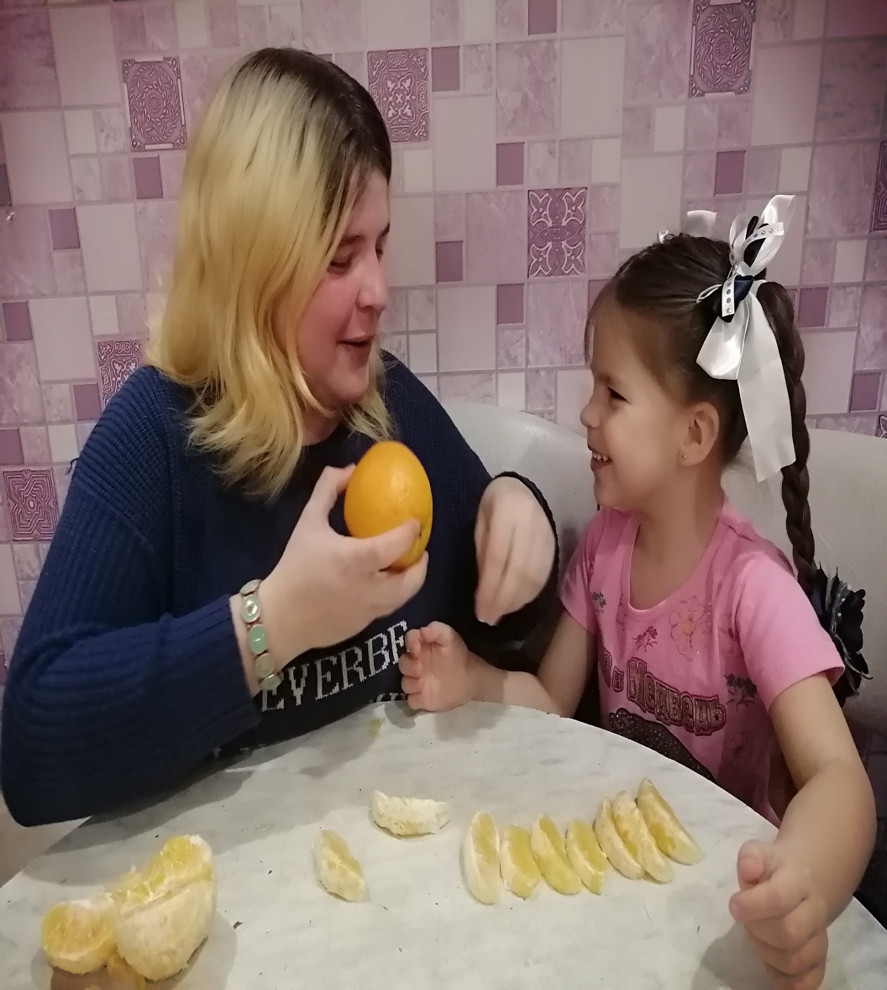
Мама мне рассказала, что апельсины богаты витаминами, магнием, натрием, железом. Благодаря витамину С апельсины способствуют укреплению организма, поддерживают его в тонусе, помогают бороться с простудой и гриппом. Энергия этого фрукта повышает устойчивость организма к инфекциям и ускоряет выздоровление, поэтому врачи рекомендуют употреблять в пищу апельсины. Также цитрус выводит из организма вредные вещества, тем самым предупреждая старение и многие заболевания). А еще апельсин легко усваивается организмом. Он производит большое количество тепла и энергии в организме сразу после его употребления. Это очень эффективное средство от плохого настроения. Фрукт полезен при бессоннице, нервном напряжении, улучшает аппетит, уменьшает отёчность и способствует быстрому восстановлению ран.

Slide 10
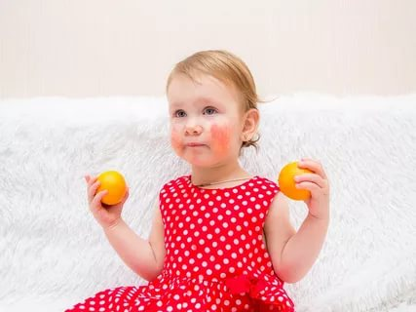
Еще я узнала, что апельсины не только приносят пользу, но могут и навредить здоровью, потому что они относятся к растительным аллергенам. То есть, если у человека есть аллергия на цитрусовые (это реакция организма, например, покраснение или зуд на коже, в таком случае есть много апельсинов нельзя). Противопоказаны апельсины при имеющейся язве желудка и двенадцатипёрстной кишки. Людям, у которых повышен сахар, апельсины категорически запрещены (т. к. в них содержится очень большое количество сахара, также в апельсинах есть кислота, которая разъедает зубную эмаль, что приводит потом к появлению кариеса.

Slide 11
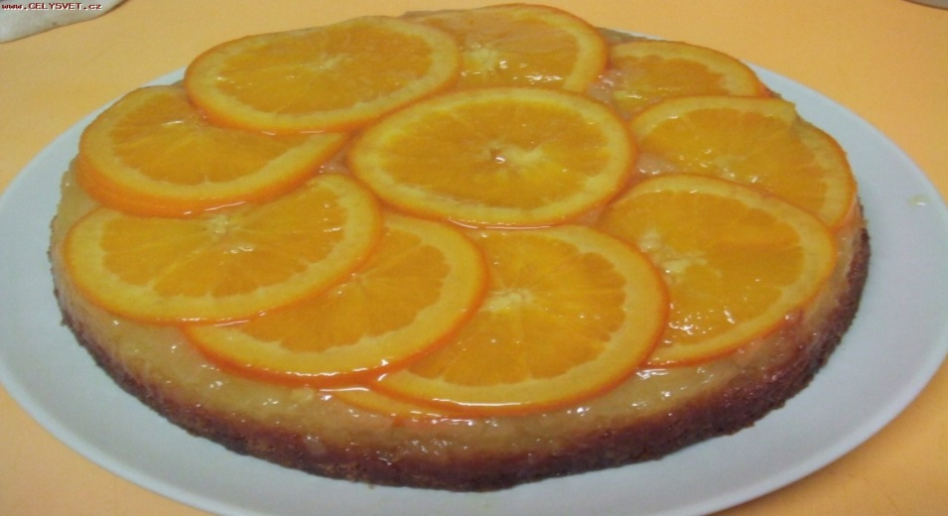
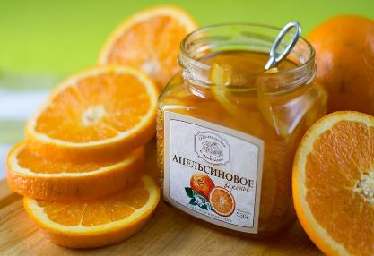
Апельсины широко используются в кулинарии. Применение апельсина добавляет изысканности и аромата многим блюдам. К тому же, этот продукт малокалориен и чрезвычайно полезен. Апельсин употребляют как в свежем, так и в обработанном виде. Оранжевые плоды являются отличным выбором для легкого и полезного десерта. Их добавляют не только в сладкие блюда, но и в салаты, соусы, коктейли. Хорошо идёт в дело и кожура. Апельсиновые корки с сахаром широко применяются в кулинарии благодаря особому аромату. Их добавляют в компоты, коктейли, используют в качестве самостоятельной сладости. Из апельсинов готовят салаты, варенье, желе, суфле, компоты, цукаты. Также тонко нарезанная кожура используется в качестве украшения блюд.

Slide 12
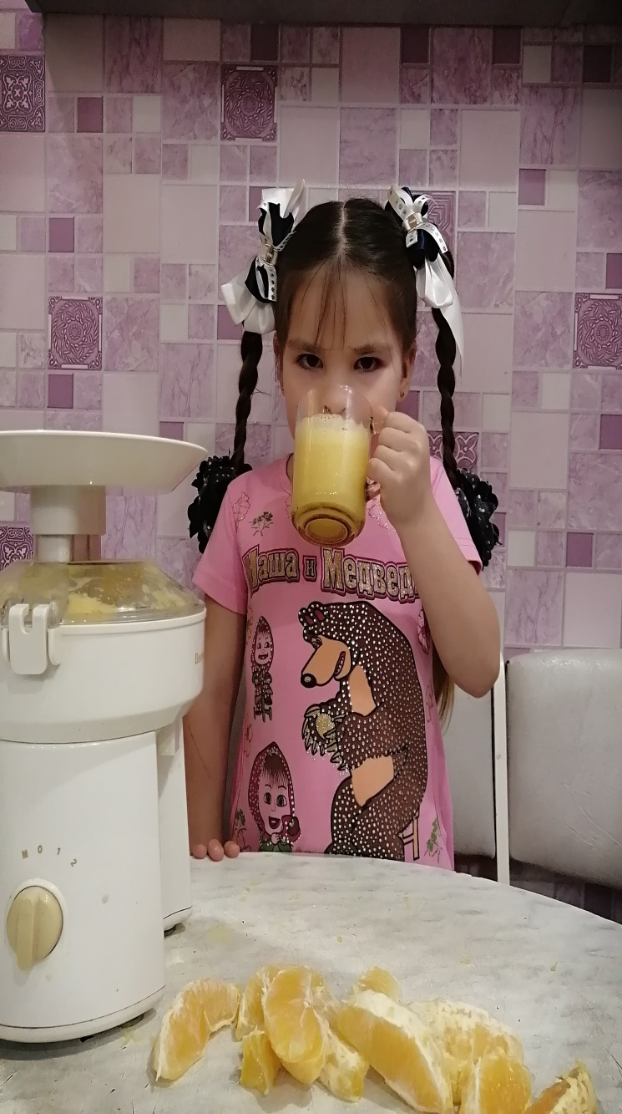
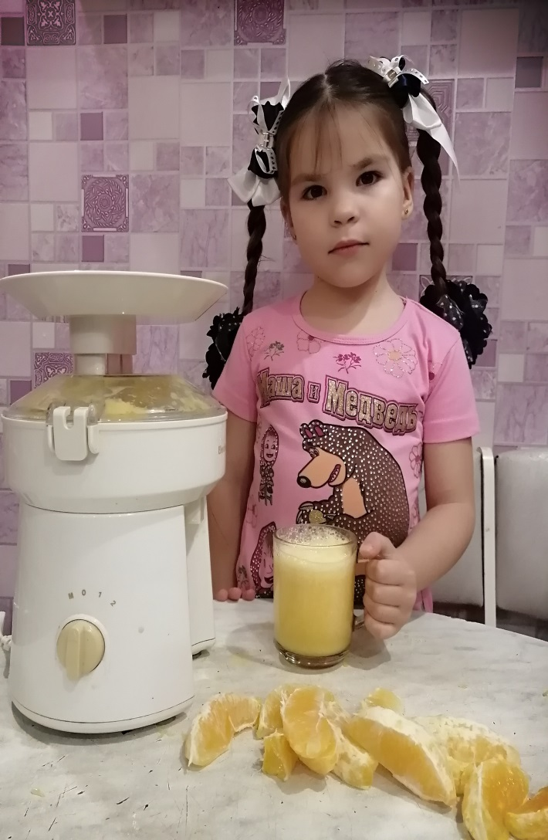
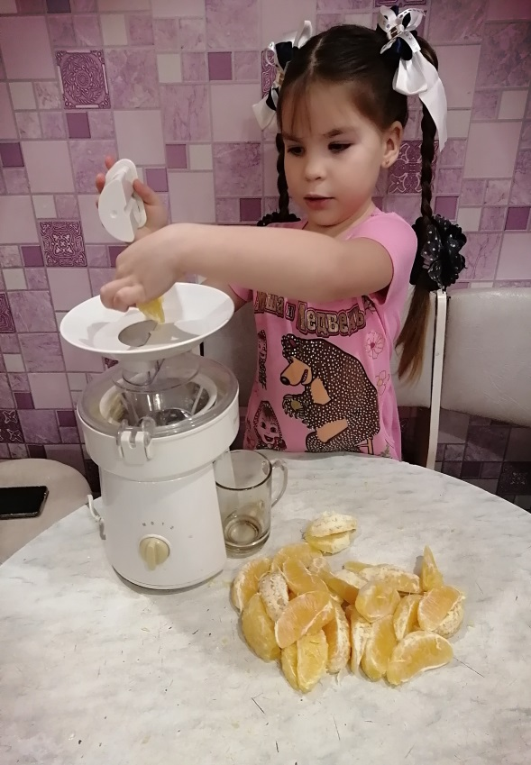
Апельсины есть лучше в свежем виде, а также полезно пить свежевыжатый сок.

Slide 13
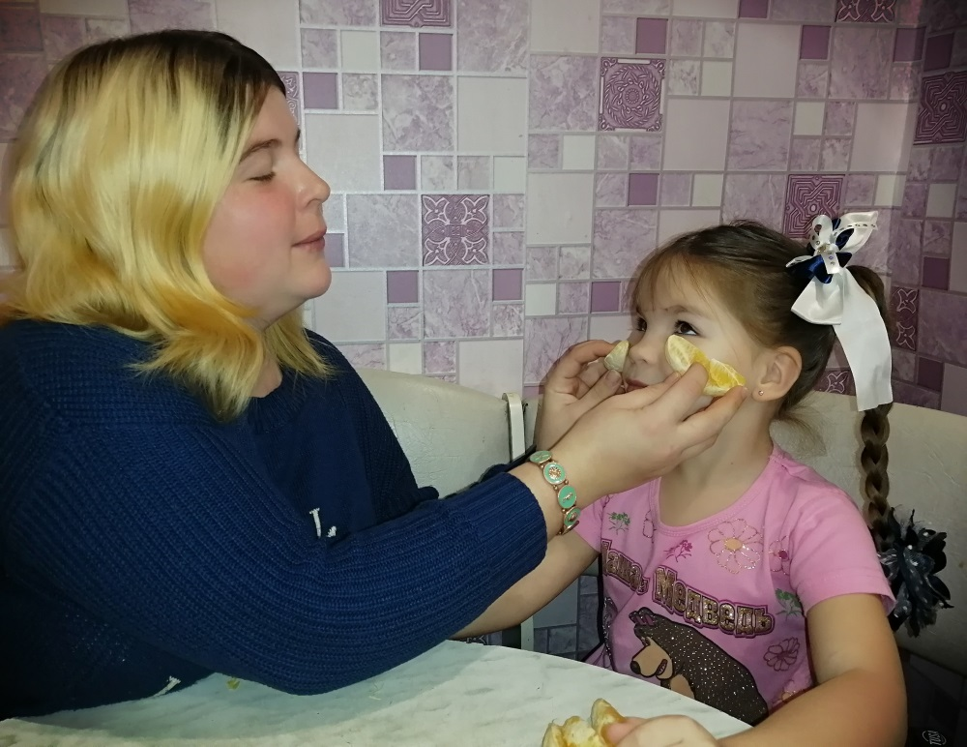
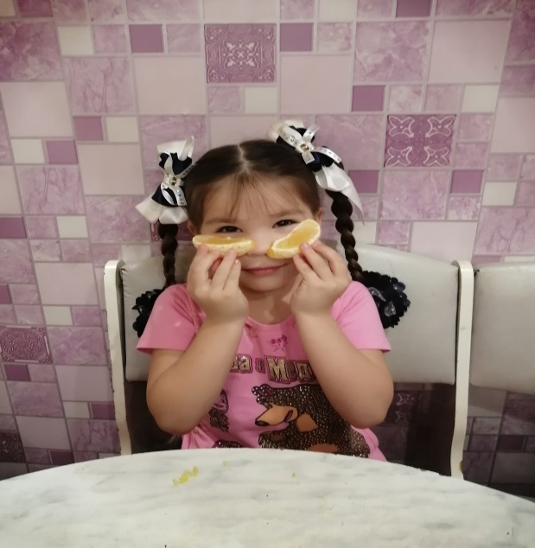
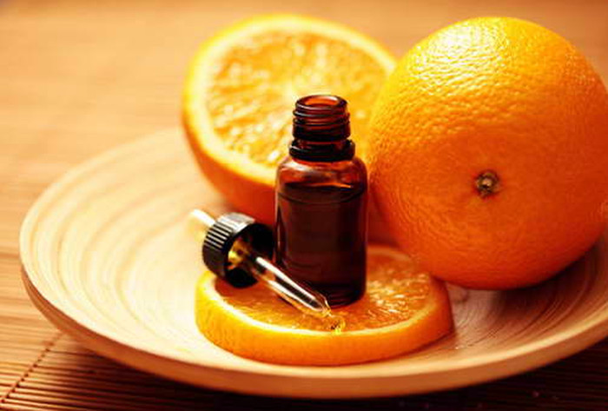
Плод апельсина благодаря своим ярким выраженным омолаживающим свойствам, активно используется в косметологии. Его добавляют в крема по уходу за кожей и делают маски. Апельсиновое масло является болеутоляющем, снижает головные и мышечные боли. Хорошо помогает при лечении простудных заболеваниях инфекционных верхних путей. Ещё апельсины ценятся из-за аромата. Запах апельсина создаёт хорошее настроение. После шоколада и ванили апельсин является третьим самым любимым ароматом в мире.

Slide 14
Узнав много интересного об апельсине, мне захотелось поделиться со сверстниками. Для того, чтобы понять, что знают они о таком полезном растении и хотят ли узнать больше. Опрос проводила среди детей нашей группы, выяснила, что многие указывают только на полезные свойства этого фрукта. Я провела опрос по следующим вопросам: Что такое апельсин? Что внутри апельсина? Чем полезен апельсин? Может ли он навредить? Где используют апельсин? Что в нем необычного? Полезна ли кожура апельсина?

Slide 15

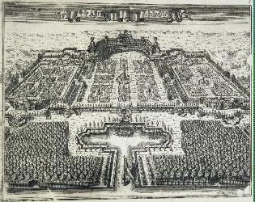
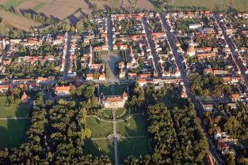
Из литературы я узнала много интересного. Любопытно, что под Петербургом есть город, недавно носивший название «Апельсиновое дерево»,— это Ораниенбаум (в 1948 г. переименован в город Ломоносов). В 1714 г. Меньшиков построил дворец с большими оранжереями, где разводились апельсины, и назвал его Ораниенбаумом. В 1780 г. Екатерина II приказала именовать слободу Ораниенбаум городом, присвоив ему герб: оранжевое дерево в серебряном поле.

Slide 16
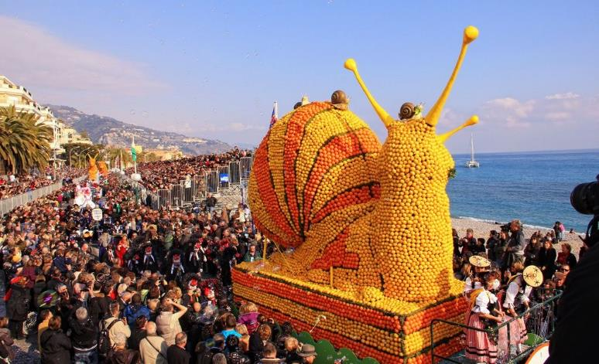
Проводятся апельсиновые карнавалы

Slide 17
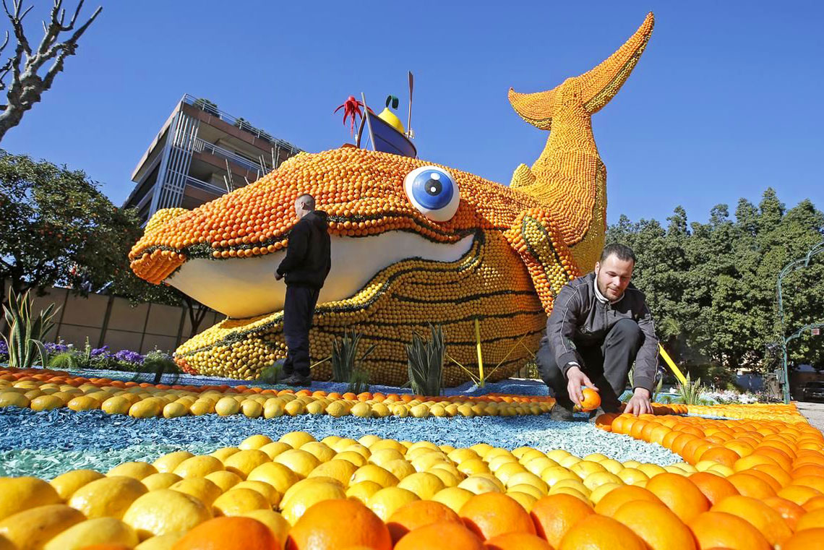

Slide 18
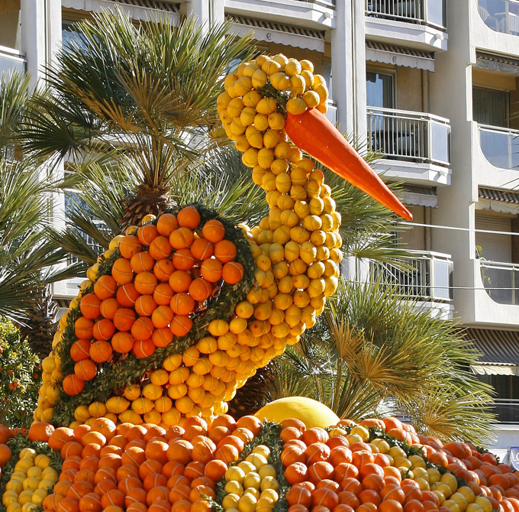

Slide 19
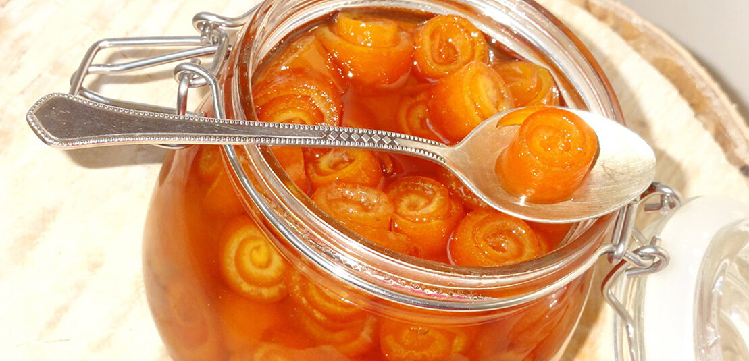
Ещё мне стало известно, что цедру апельсина применяют для создания вкуснейшего варенья, масел и разнообразных настоек;

Slide 20
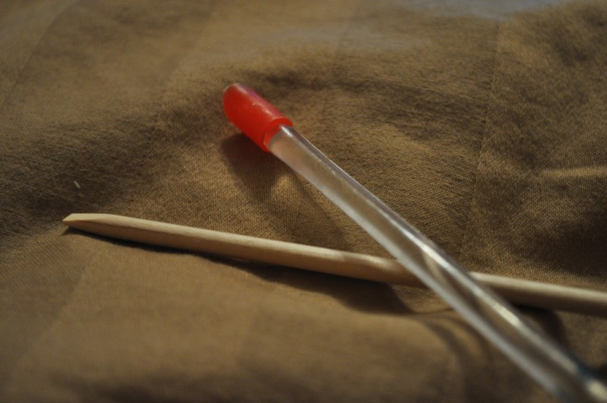
Палочки, сделанные из древесины апельсинового дерева, используют при маникюре и педикюре

Slide 21
Я рассказала обо всем ребятам

Slide 22

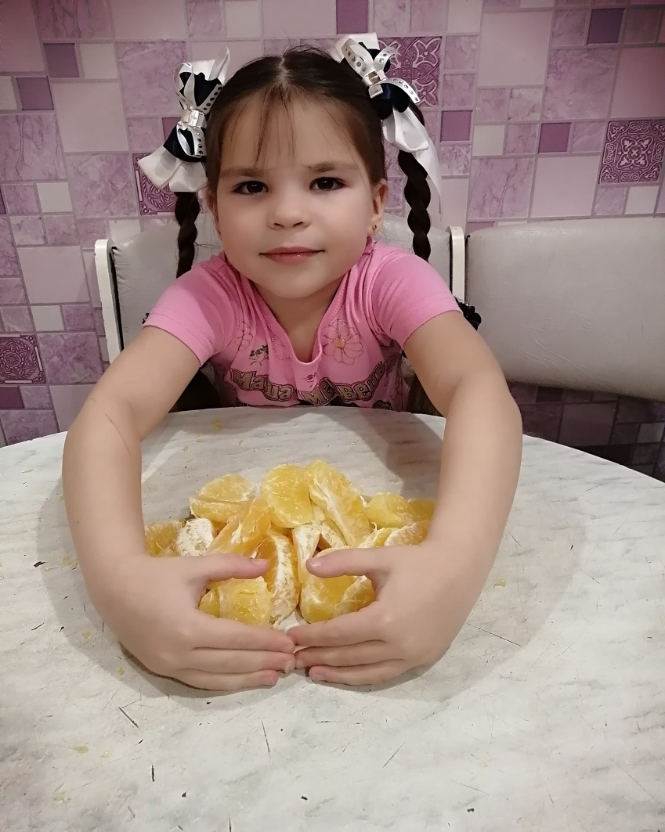
Спасибо за внимание!

